Slide 1
Presentazione proggetto1
Form di inserimento dati PER ESPOPROFESSIONI
DI IGOR FONTANINI

Slide 2
Indice
Introduzione
Progettazione
Implementazione
Risultato
Conclusioni

Slide 3

Introduzione
Lo scopo è creare un form d’inserimento dati per espoprofessioni

Slide 4




Progettazione
Inserire tutti gli input richiesti
Controllarli con javascript
Invio dei dati su php
Scrittura dei dati su csv

Slide 5
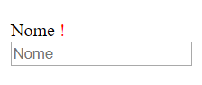
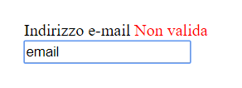
Implementazione
Controllo input text con testo e numeri
Controllo input text con e-mail

Slide 6
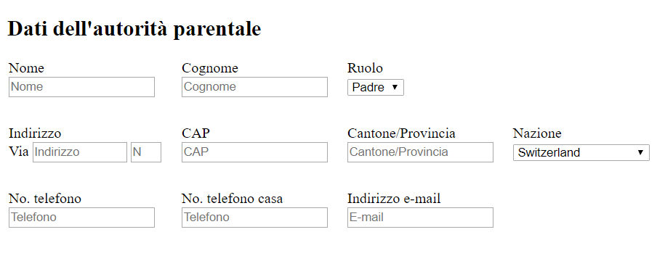

Implentazione
Controllo data di nascita iscritto

Slide 7
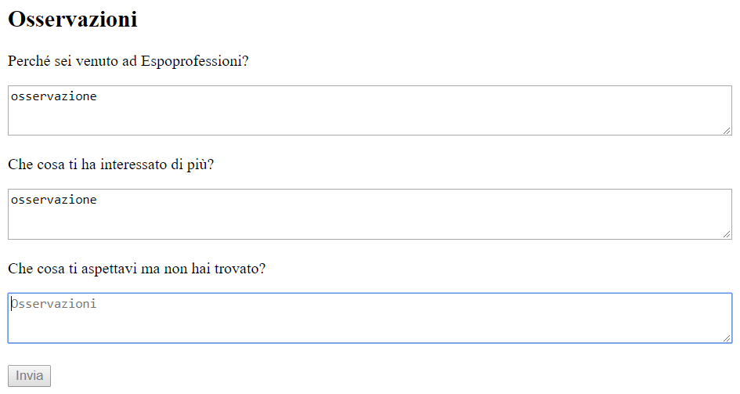
Implmentazione
Deve essere tutto completo per poter inviare i dati

Slide 8
Implentazione
Invio dati a php
Elaborazione dei dati su php
Scrittura su csv da php

Slide 9
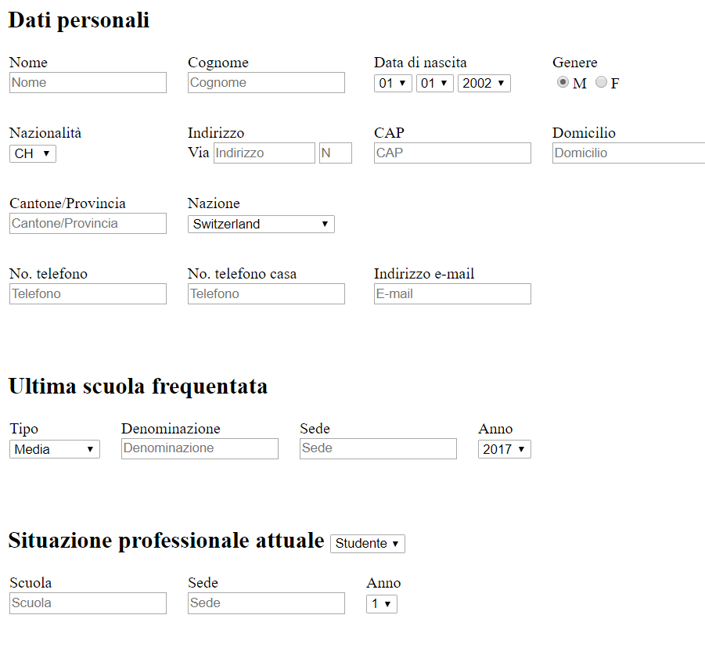
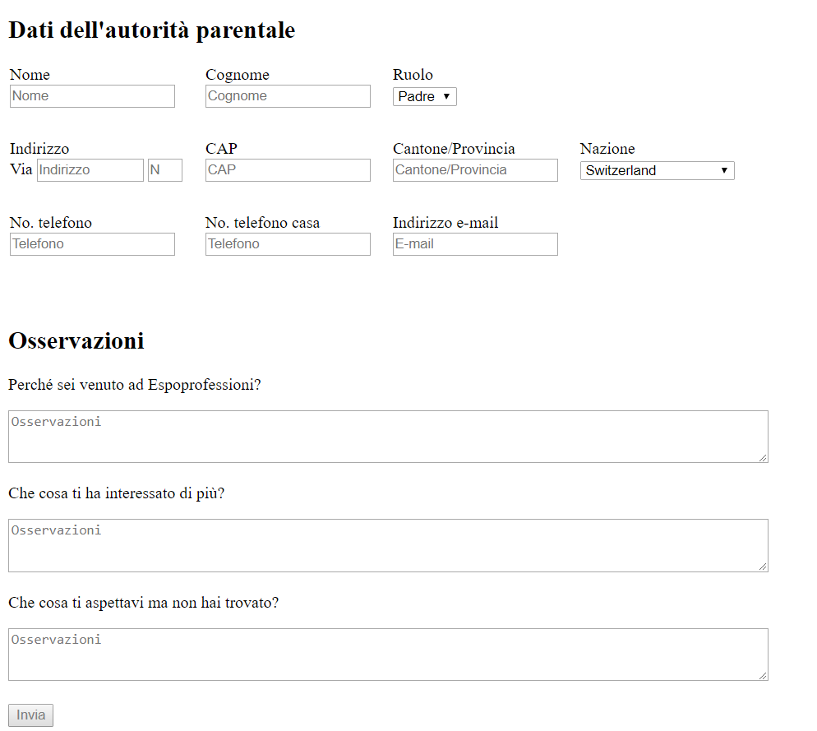
Risultato

Slide 10
Conclusioni
Utile per capire come usare il tempo
Bozza per un vero progetto per un form
Da migiorare

